Slide 1
04 WebDriver 基础应用

Slide 2
本章大纲
4.1 浏览器多窗口的操作
4.2 常见控件的操作
4.3 操作Frame中的页面元素
4.4 模拟键盘的操作
Notes:
断言 判断结果对不对

Slide 3
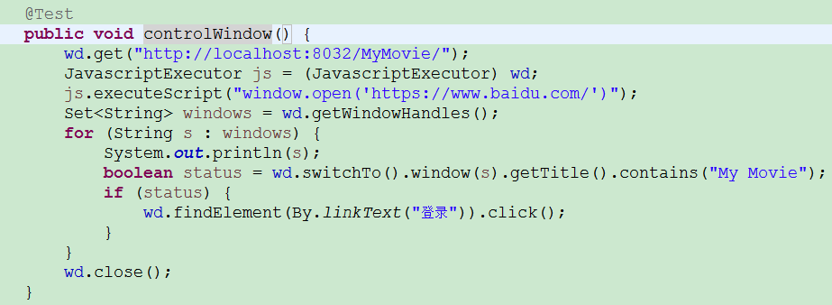
句柄+网页title
使用getWindowHandle方法来获取当前浏览器窗口的句柄
使用getWindowHandles方法获取所有弹出的浏览器窗口的句柄
Notes:
目前的版本支持一个标签页

Slide 4
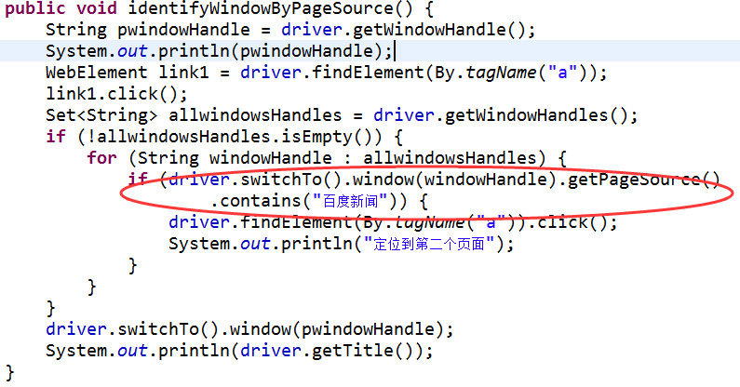
句柄+网页内容

Slide 5
本章大纲
4.1 浏览器多窗口的操作
4.2 常见控件的操作
4.3 操作Frame中的页面元素
4.4 模拟键盘的操作
Notes:
断言 判断结果对不对

Slide 6
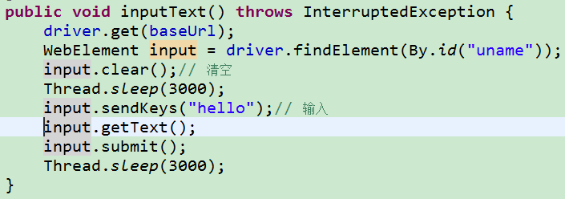
输入框

Slide 7
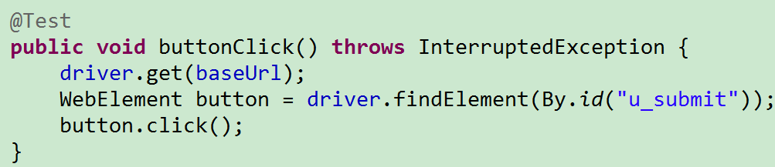
按钮单击

Slide 8
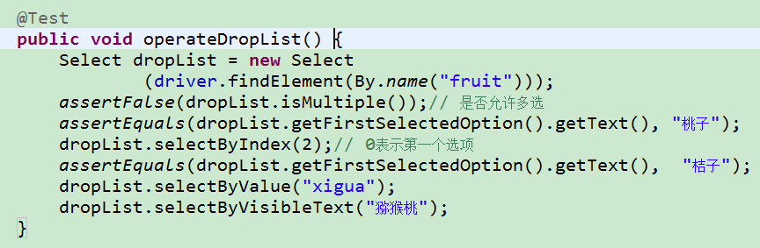
下拉框的操作

Slide 9
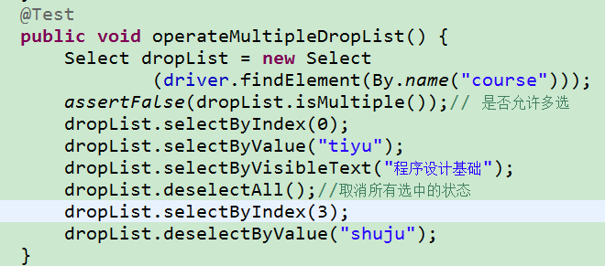
多选列表的操作

Slide 10
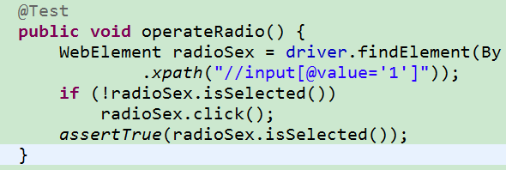
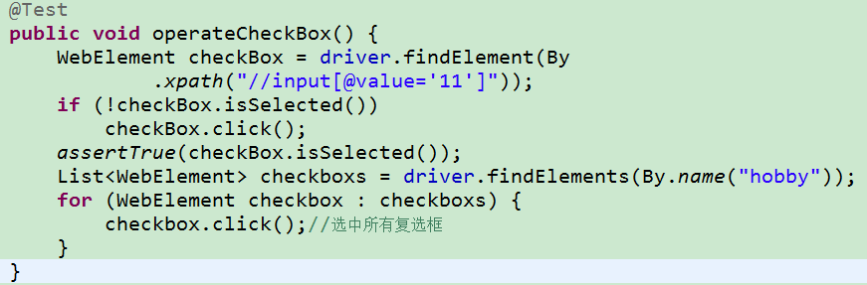
单选框/复选框的操作

Slide 11
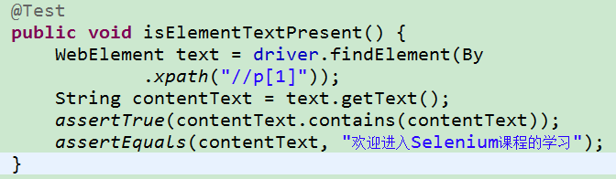
检查文本内容是否出现

Slide 12
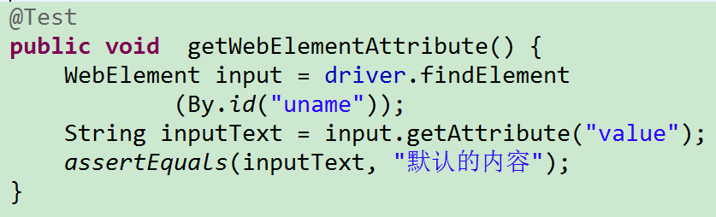
查看页面元素的属性

Slide 13
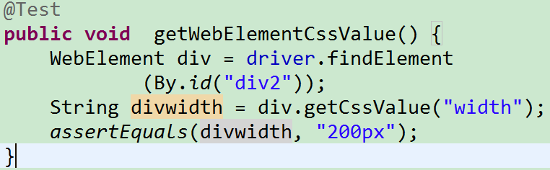
查看页面元素的CSS属性值

Slide 14
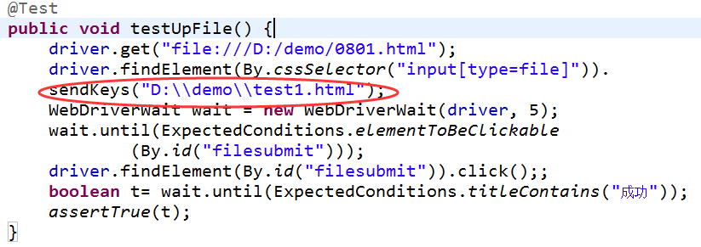
上传下载组件附件

Slide 15
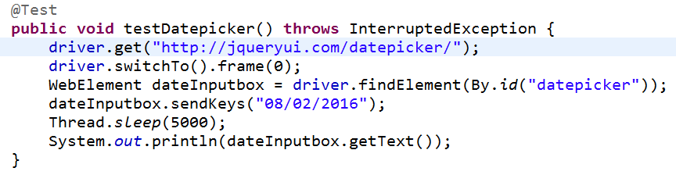
日期选择器
注意：有些日期选择器不允许输入，可以设置页面属性的方式，设定日期字段可以编辑的属性

Slide 16
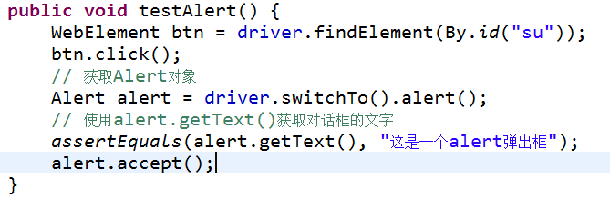
处理Alert弹窗
Notes:
file:///D:/demo/0705.html

Slide 17
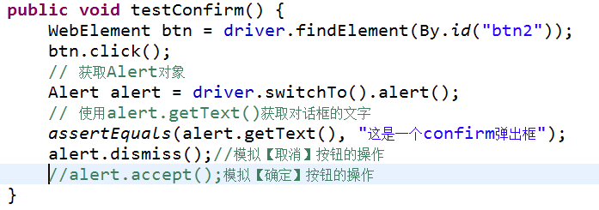
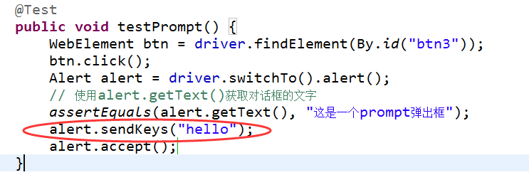
处理Alert弹窗

Slide 18
本章大纲
4.1 浏览器多窗口的操作
4.2 常见控件的操作
4.3 操作Frame中的页面元素
4.4 模拟键盘的操作
Notes:
断言 判断结果对不对

Slide 19
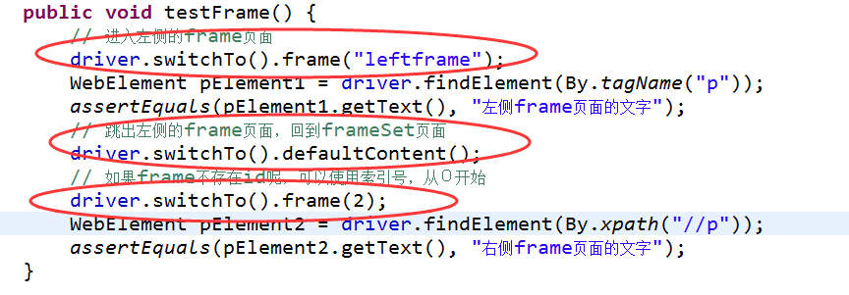
iframe元素定位

Slide 20
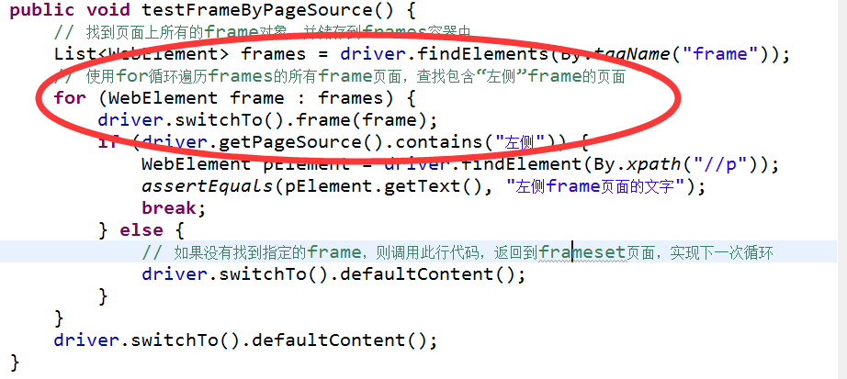
iframe元素定位

Slide 21
本章大纲
4.1 浏览器多窗口的操作
4.2 常见控件的操作
4.3 操作Frame中的页面元素
4.4 模拟键盘的操作
Notes:
断言 判断结果对不对

Slide 22
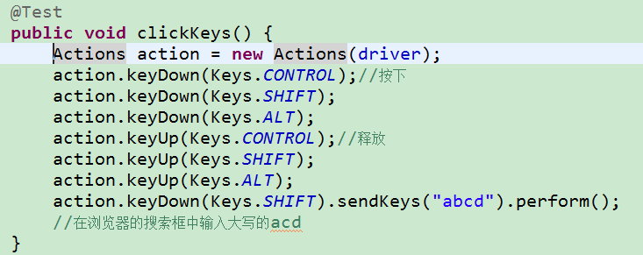
模拟键盘的操作
在webdriver的使用过程中，应该会用到使用工具来模拟用的鼠标、键盘的一些输入操作，比如说：
1、鼠标的左键点击、双击、拖拽、右键点击等；
2、键盘的回车、回退、空格、ctrl、alt、shift等；

Slide 23
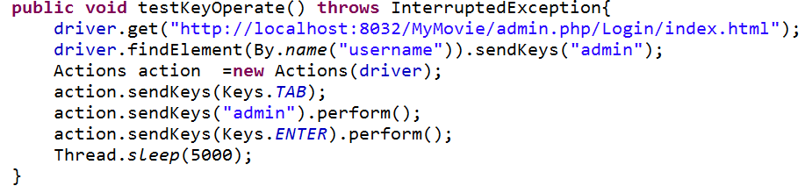
模拟键盘的操作

Slide 24
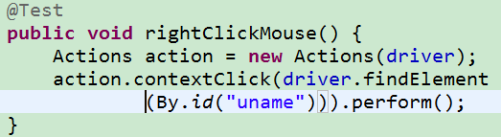
模拟鼠标右键事件

Slide 25
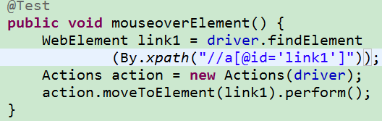
在指定元素进行鼠标悬浮

Slide 26
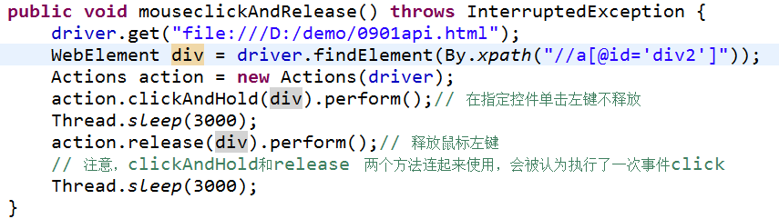
鼠标单击左键和释放的操作

Slide 27
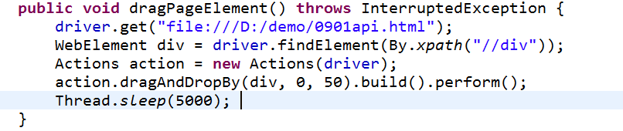
拖拽页面元素

